Slide 1
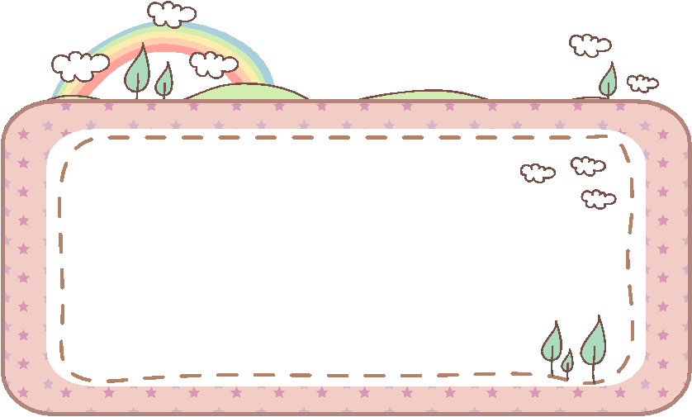
TRƯỜNG TIỂU HỌC PHÚC LỢI
Bài 12:
Vui đón Tết

Slide 2


Tiết 1

Slide 3


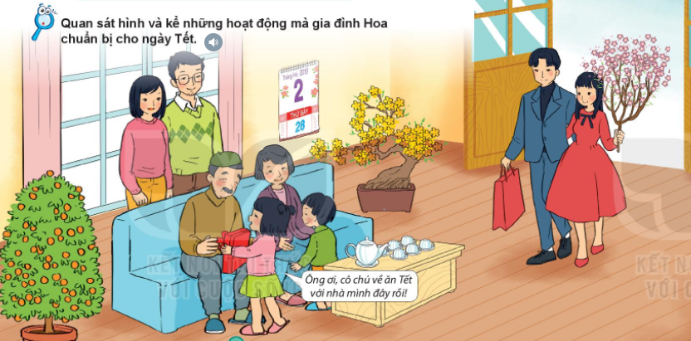


Những hoạt động mà gia đình hoa chuẩn bị cho ngày Tết?

Slide 4
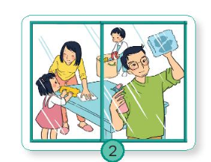
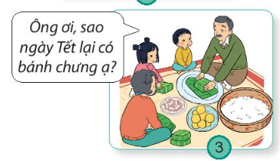
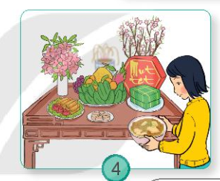
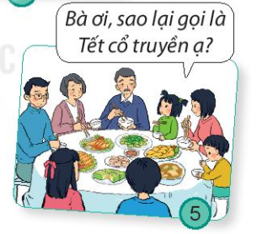

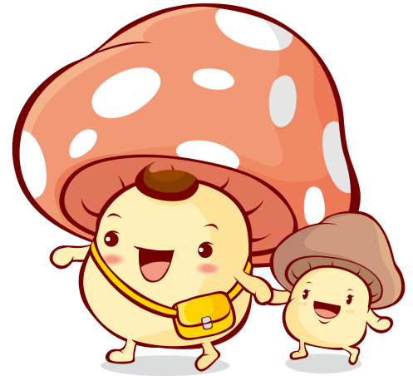
Dọn dẹp nhà cửa
Làm bánh trưng
Bày bàn thờ
Quây quần bên nhau

Slide 5
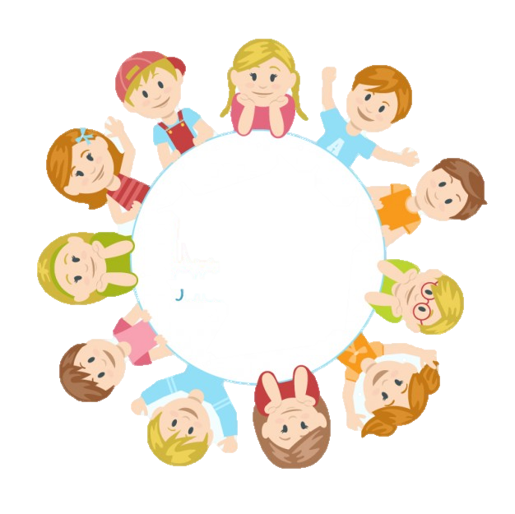
Nghỉ
giải lao

Slide 6
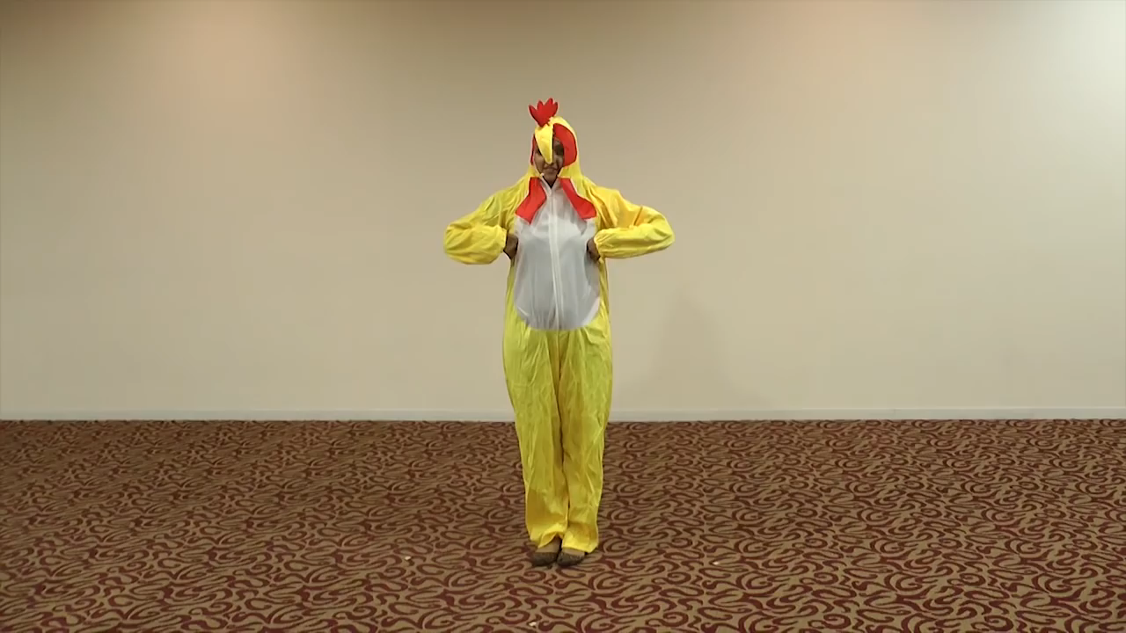

Slide 7


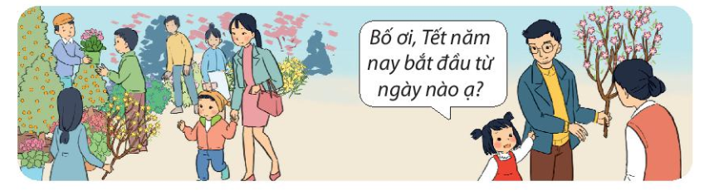

Nói về những hoạt động mà em và gia đình chuẩn bị cho ngày Tết. Em thích nhất hoạt động nào?

